Slide 1
SISDMK
Sistem Informasi SUMBER DAYA MANUSIA KESEHATAN

Slide 2
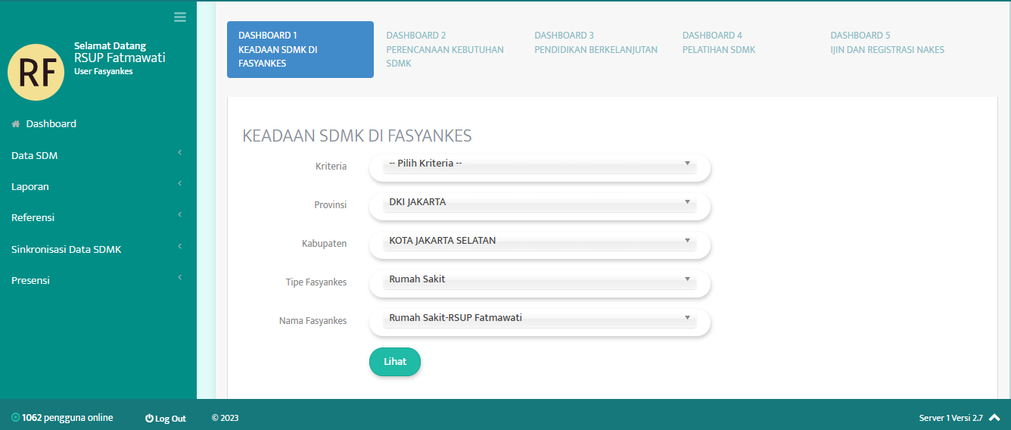
HOME

Slide 3
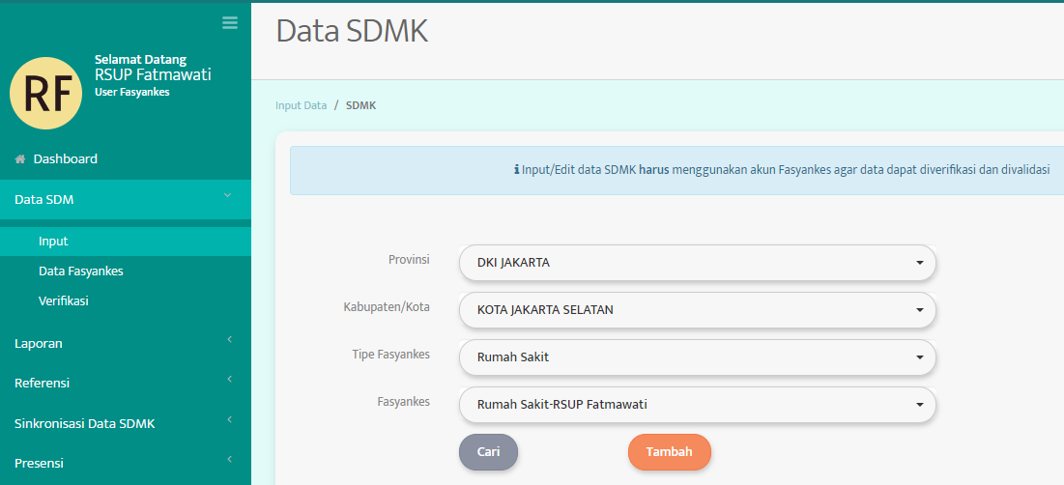
INPUT 01

Slide 4
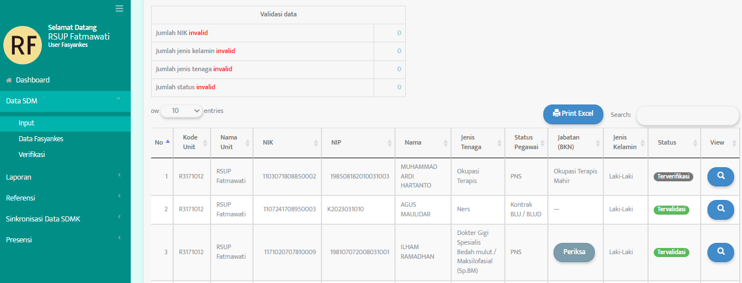
INPUT 02

Slide 5
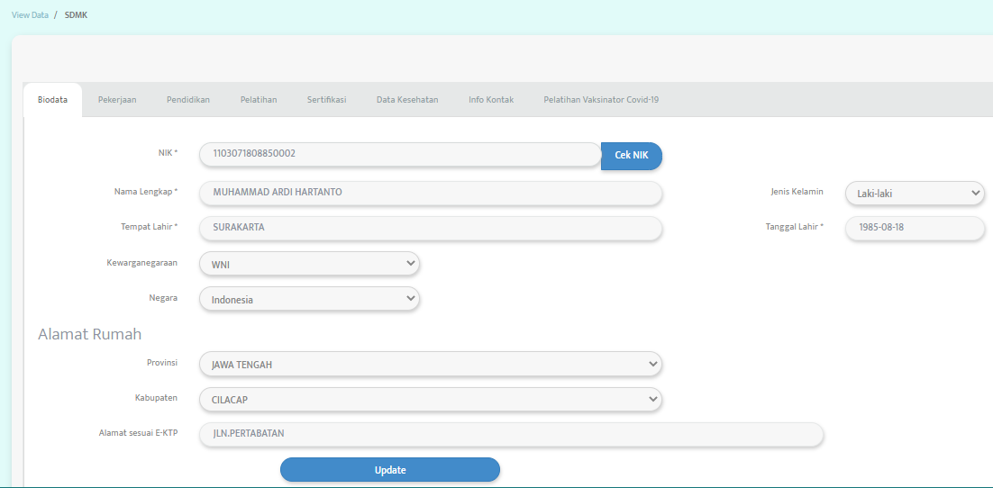
INPUT 03 View (BIODATA)

Slide 6
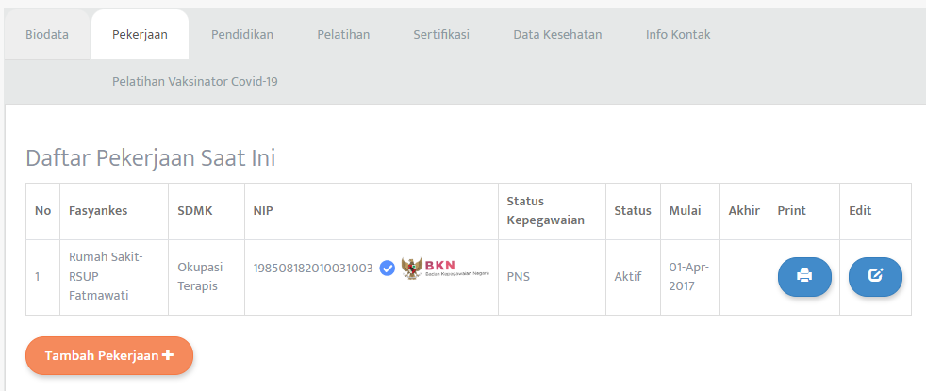
INPUT 03 View (PEKERJAAN)

Slide 7
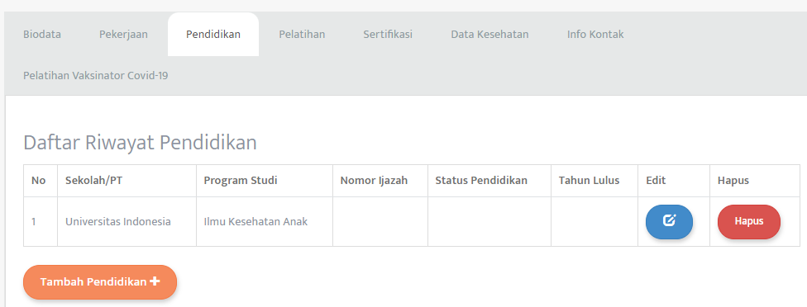
INPUT 03 View (PENDIDIKAN)

Slide 8
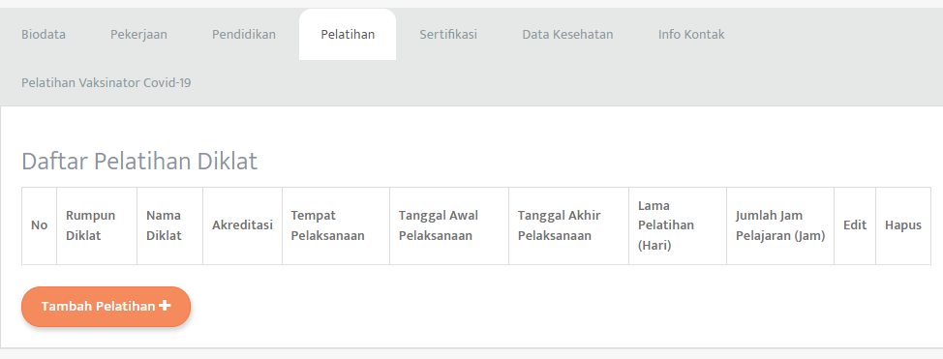
INPUT 03 View (PELATIHAN)

Slide 9
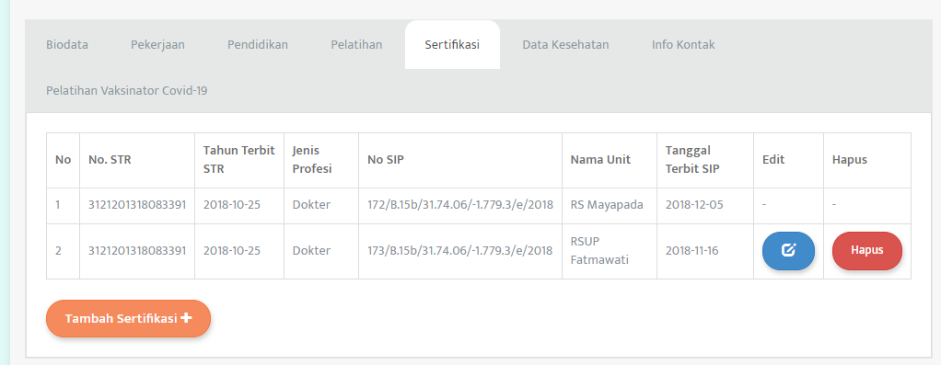
PENCARIAN 03 View (SERTIFIKASI)

Slide 10
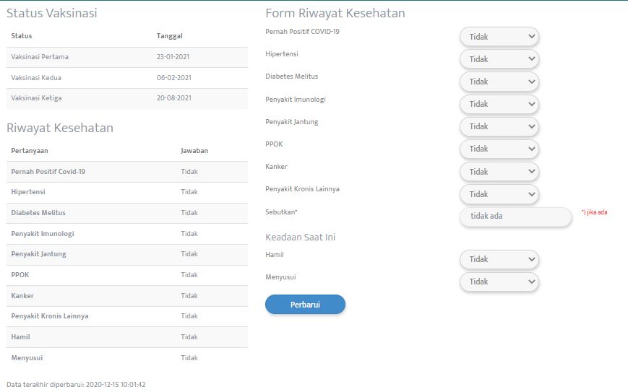
INPUT 03 View (DATA KESEHATAN)

Slide 11
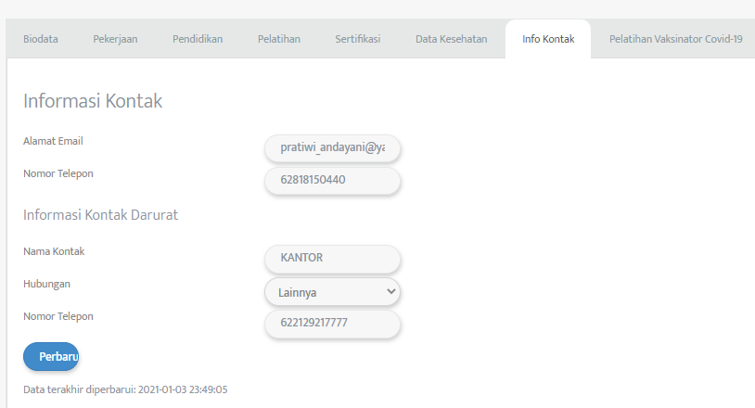
INPUT 03 View (INFO KONTAK)

Slide 12
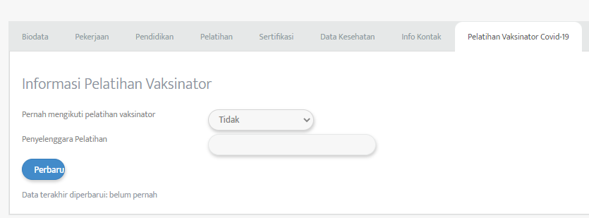
INPUT 03 View (PELATIHAN VAKSINATOR COVID 19)

Slide 13
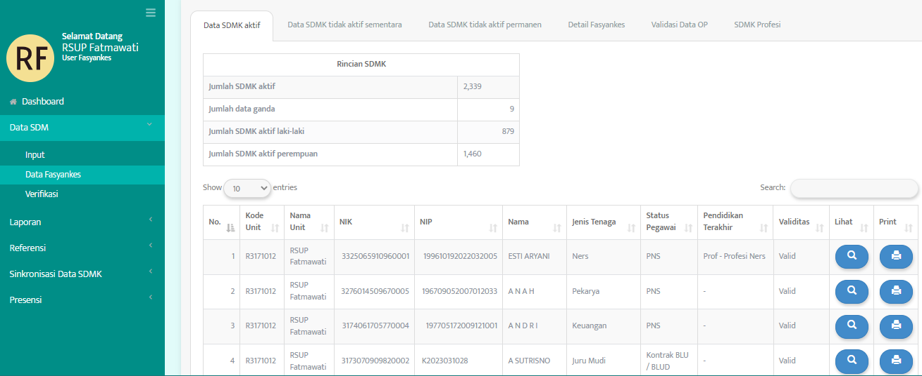
DATA FASYANKES – Data SDMK aktif

Slide 14
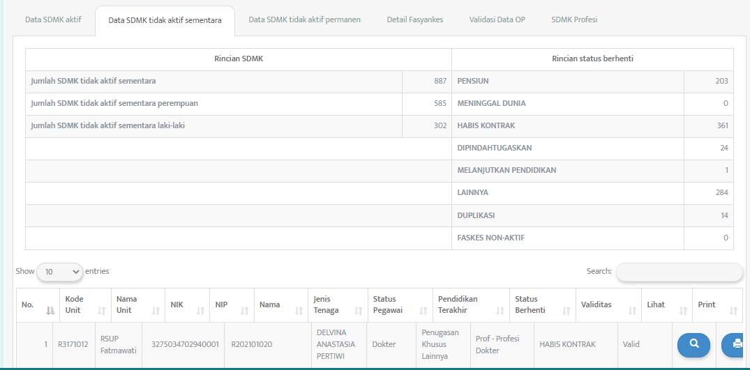
DATA FASYANKES – Data SDMK tidak aktif sementara

Slide 15
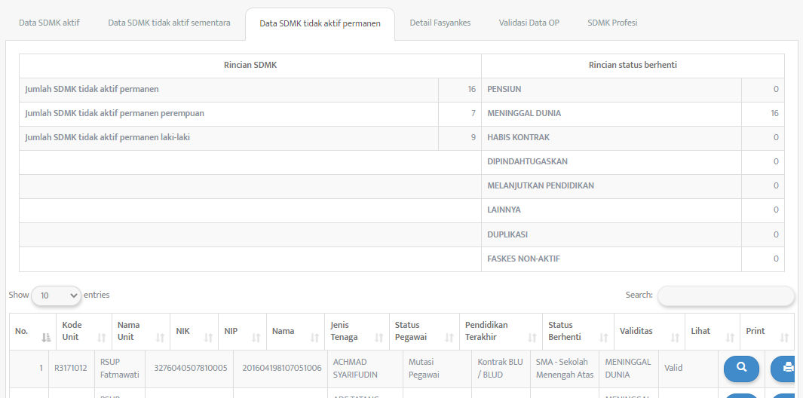
DATA FASYANKES – Data SDMK tidak aktif permanen

Slide 16
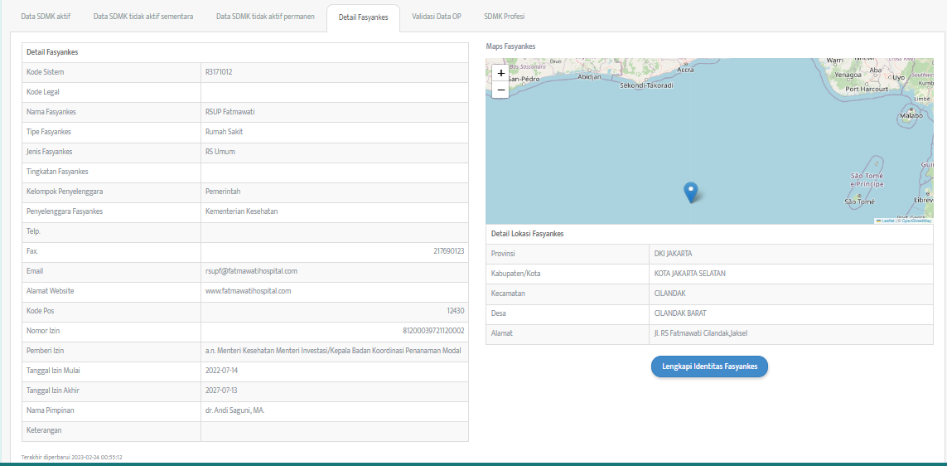
DATA FASYANKES – Detail Fasyankes

Slide 17
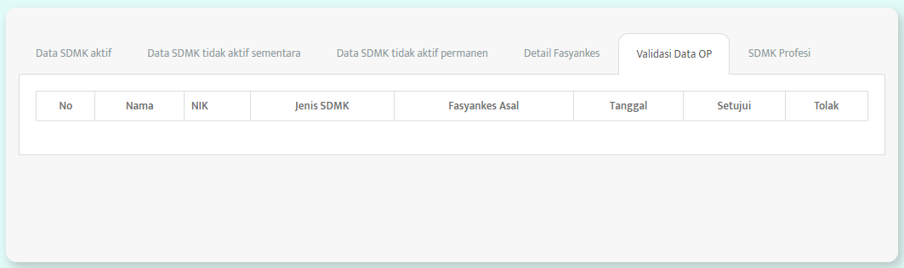
DATA FASYANKES – Validasi Data OP

Slide 18
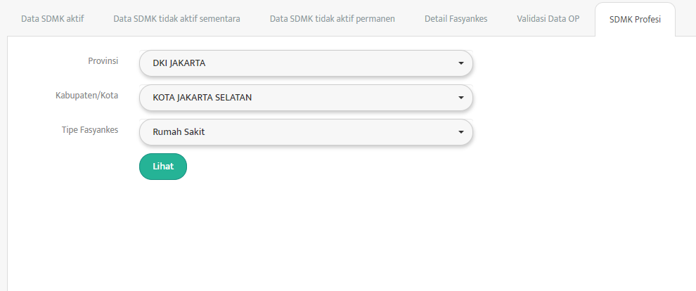
DATA FASYANKES – SDMK Profesi
Fitur Belum ada

Slide 19
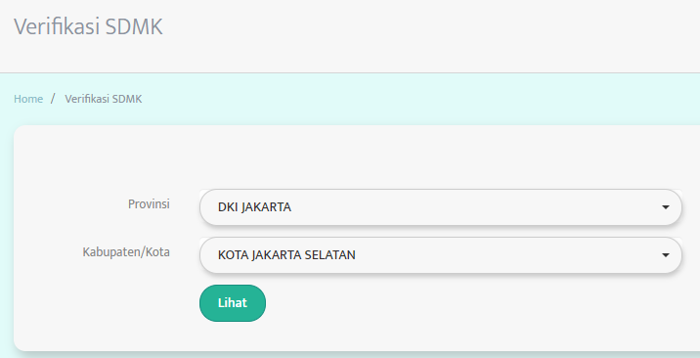
VERIFIKASI 01

Slide 20
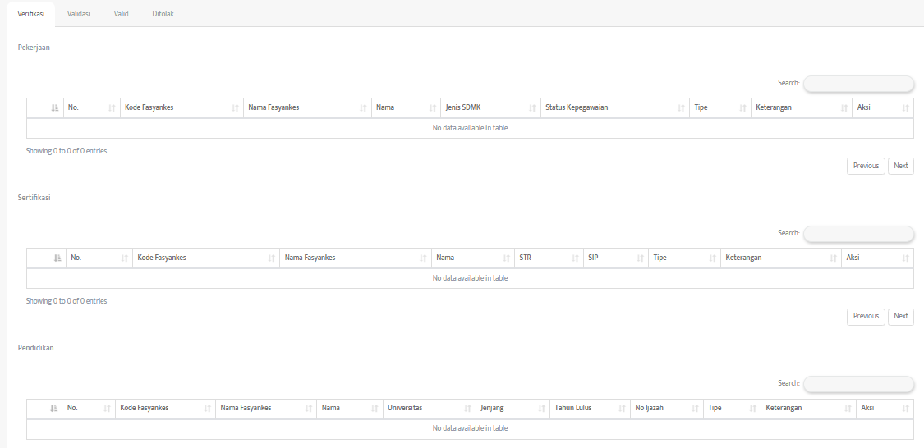
VERIFIKASI 02

